Slide 1
Tanártovábbképzés
Anglia, Colchester
Rajz –vizuális kultúra tantárgy oktatása brit iskolarendszerben

Slide 2
Előadás hallgattunk arról, hogyan zajlik a brit iskolarendszerben a művészeti tantárgyak oktatása.
Vezetett sétákat tettünk egy művészettörténésszel pl. Constable festményein szereplő helyszíneket kerestünk fel: Flatford, malom, dokk, Willy Lott háza.
Műhelymunkát végeztünk művésztanárral: praktikus ötletek bemutatása és alkalmazása grafikával és akvarellfestéssel.

Slide 3
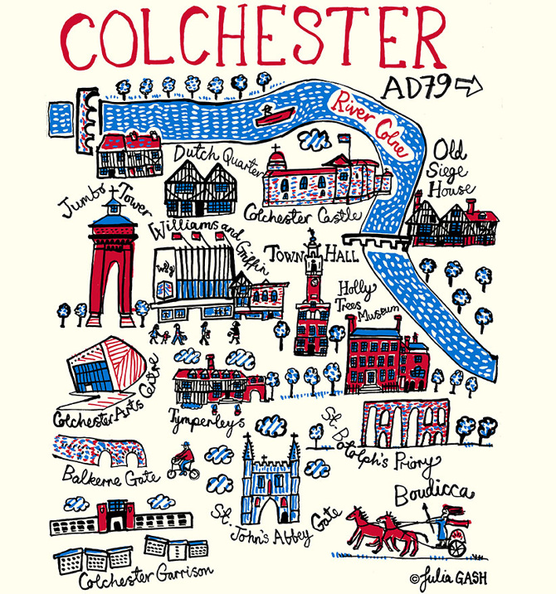
Programjaink

Slide 4
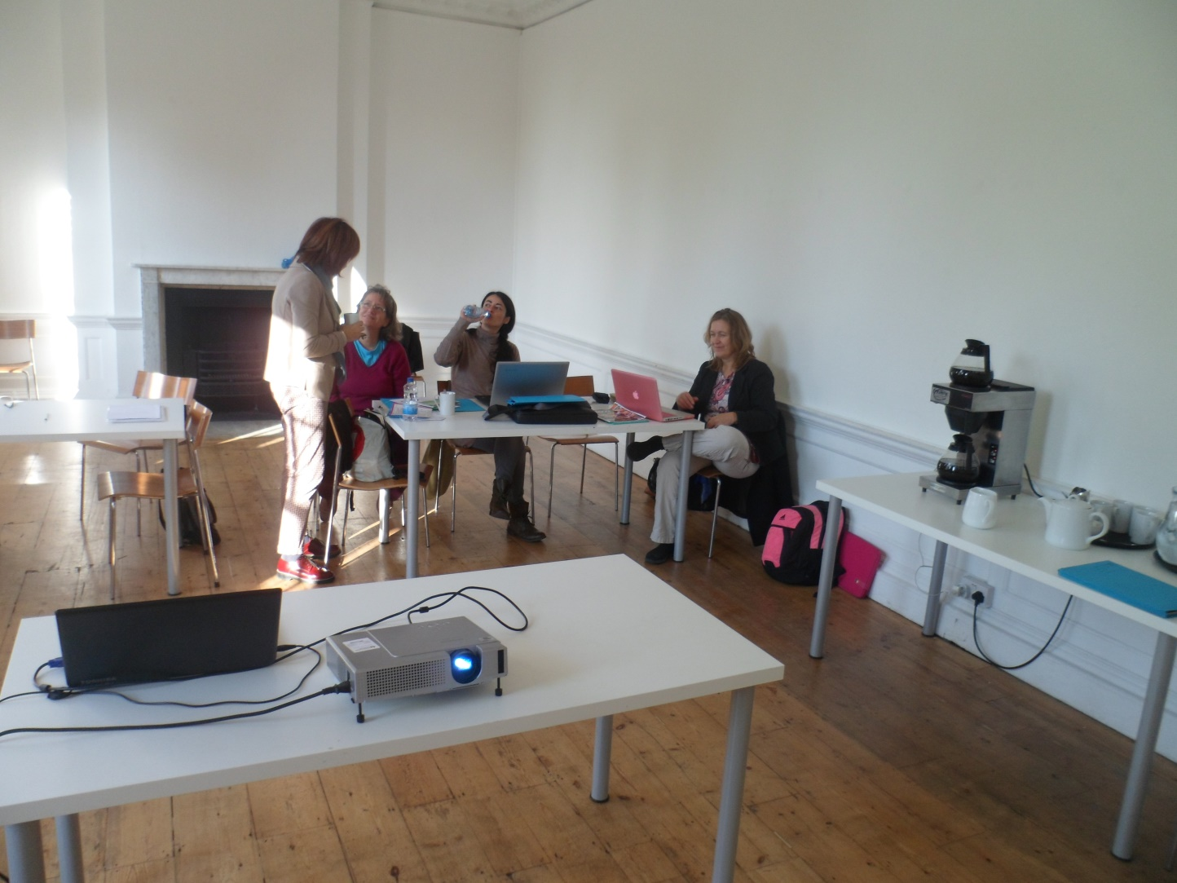
Előadás és műhelymunka a CLIL módszereinek bemutatása gyakorlati művészeti és művészettörténet tantárgyakra fókuszálva: hogyan tanítsunk könnyedén idegen nyelven az adott tantárgyat.

Slide 5
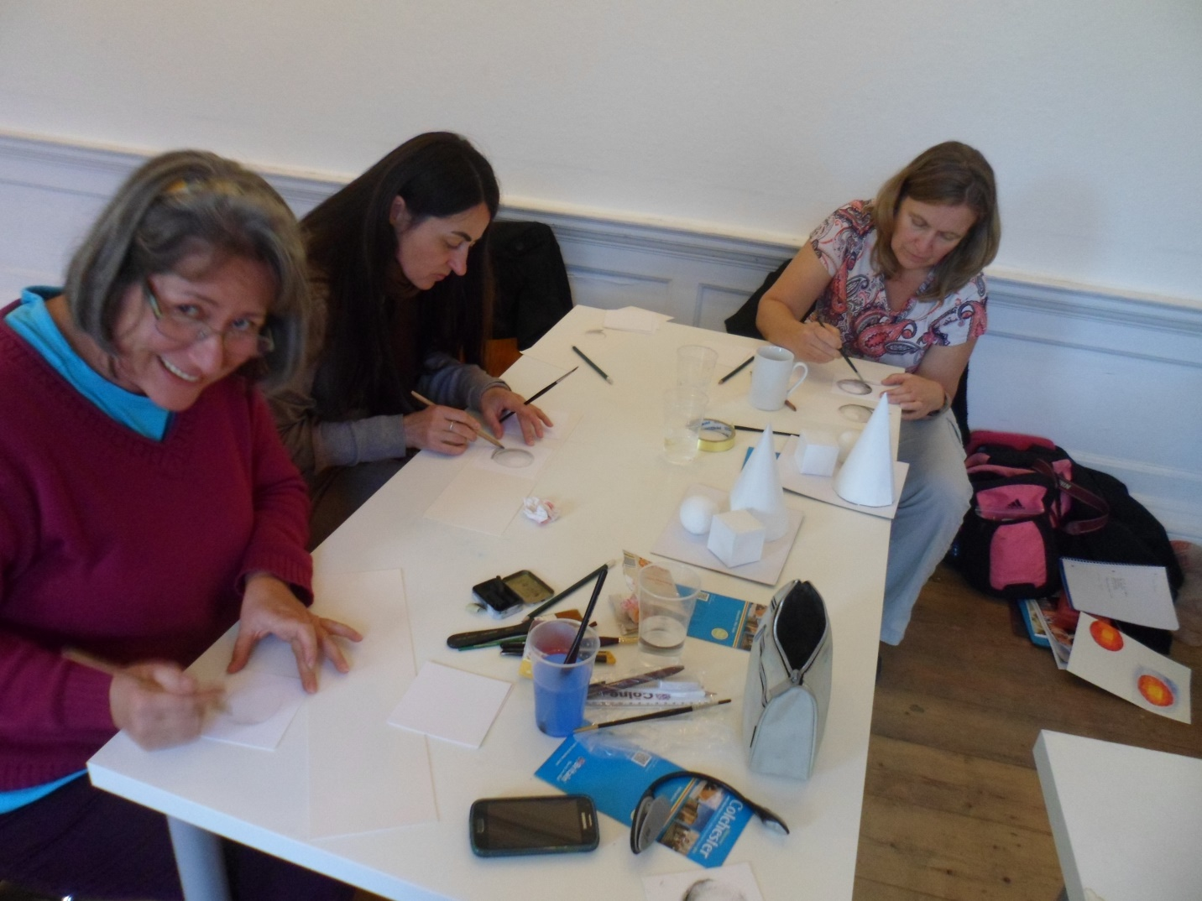
Résztvevői műhelymunka. Művészeti tantárgyak oktatásának bemutatása hozott anyag alapján: hogyan zajlik különféle európai iskolákban (olasz, francia, lengyel, szlovák, magyar).

Slide 6
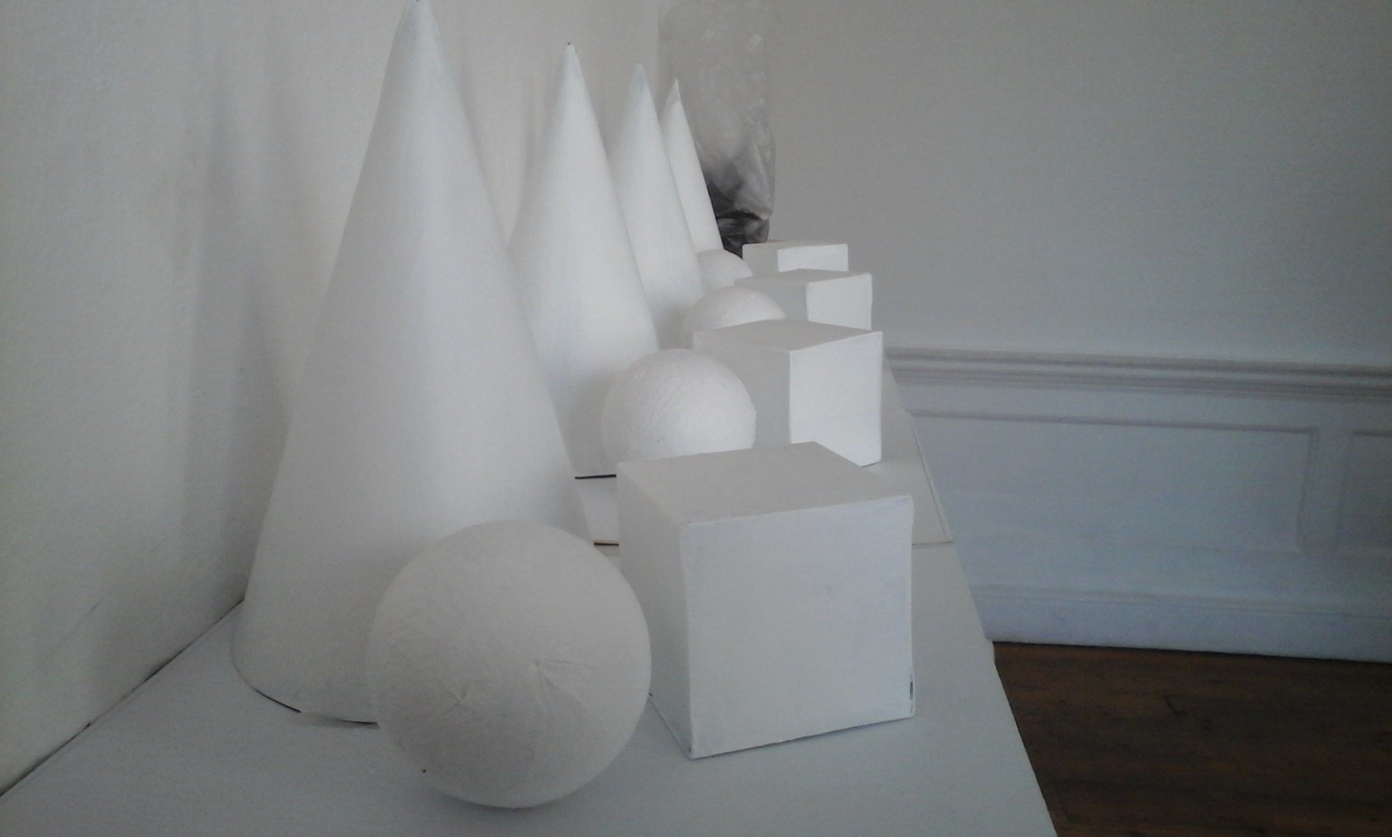
Tárgyrajzolás technikákkal

Slide 7
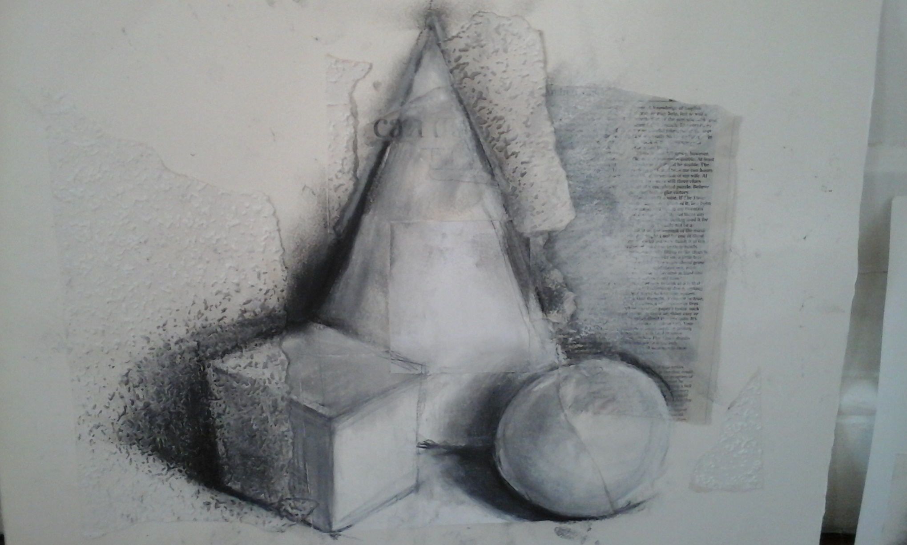

Slide 8
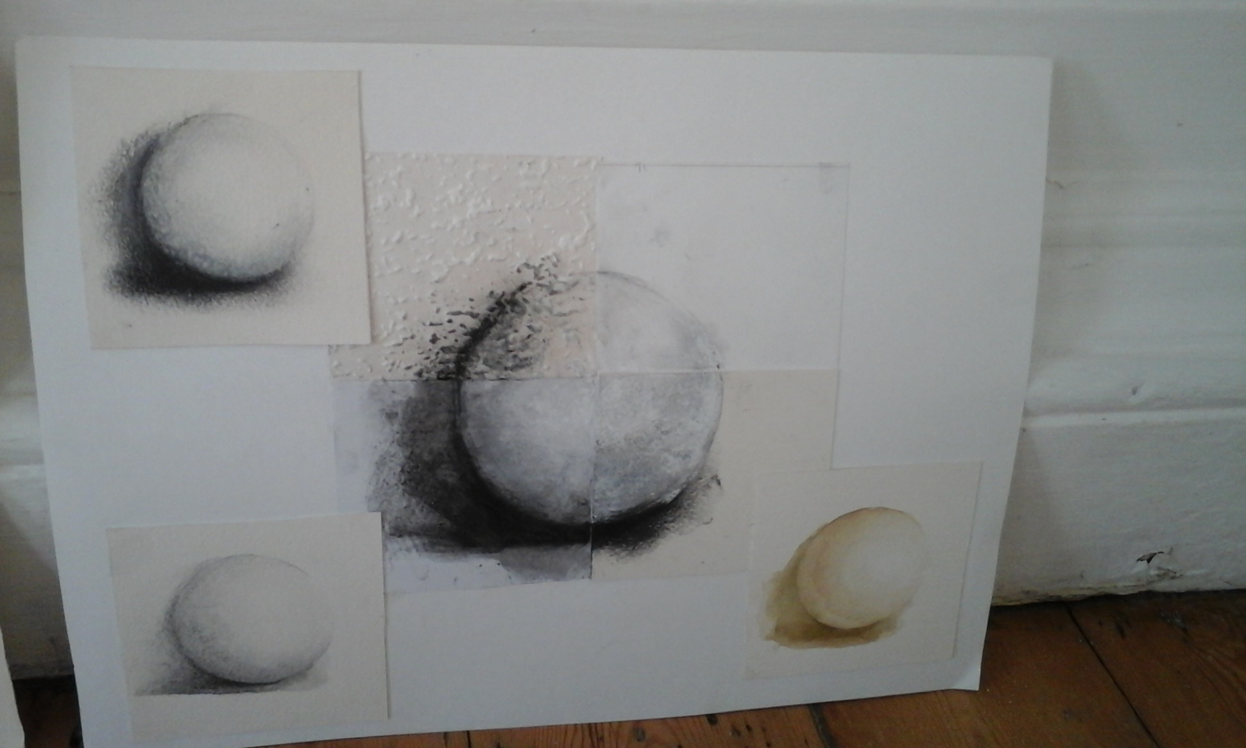

Slide 9
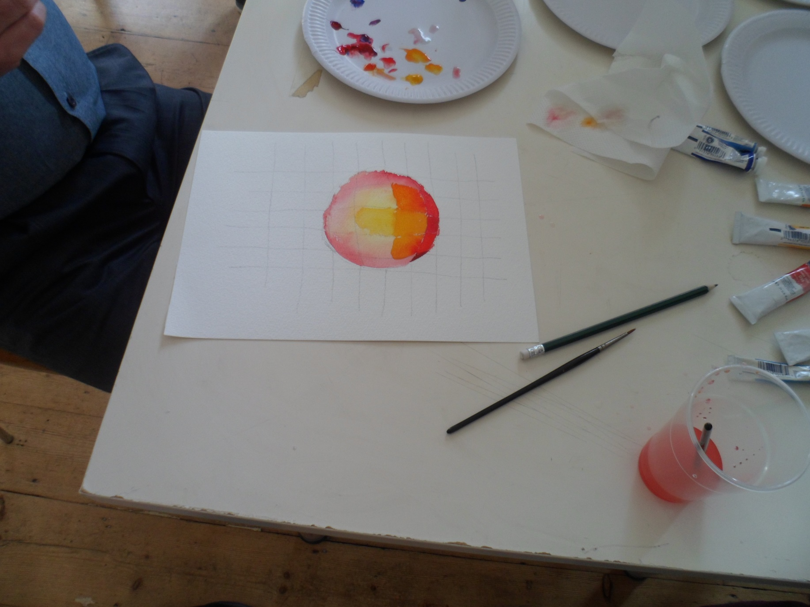

Slide 10
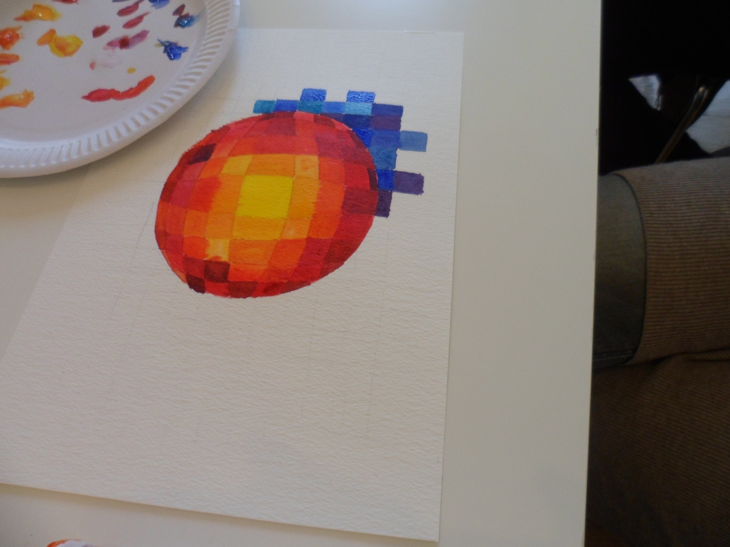

Slide 11
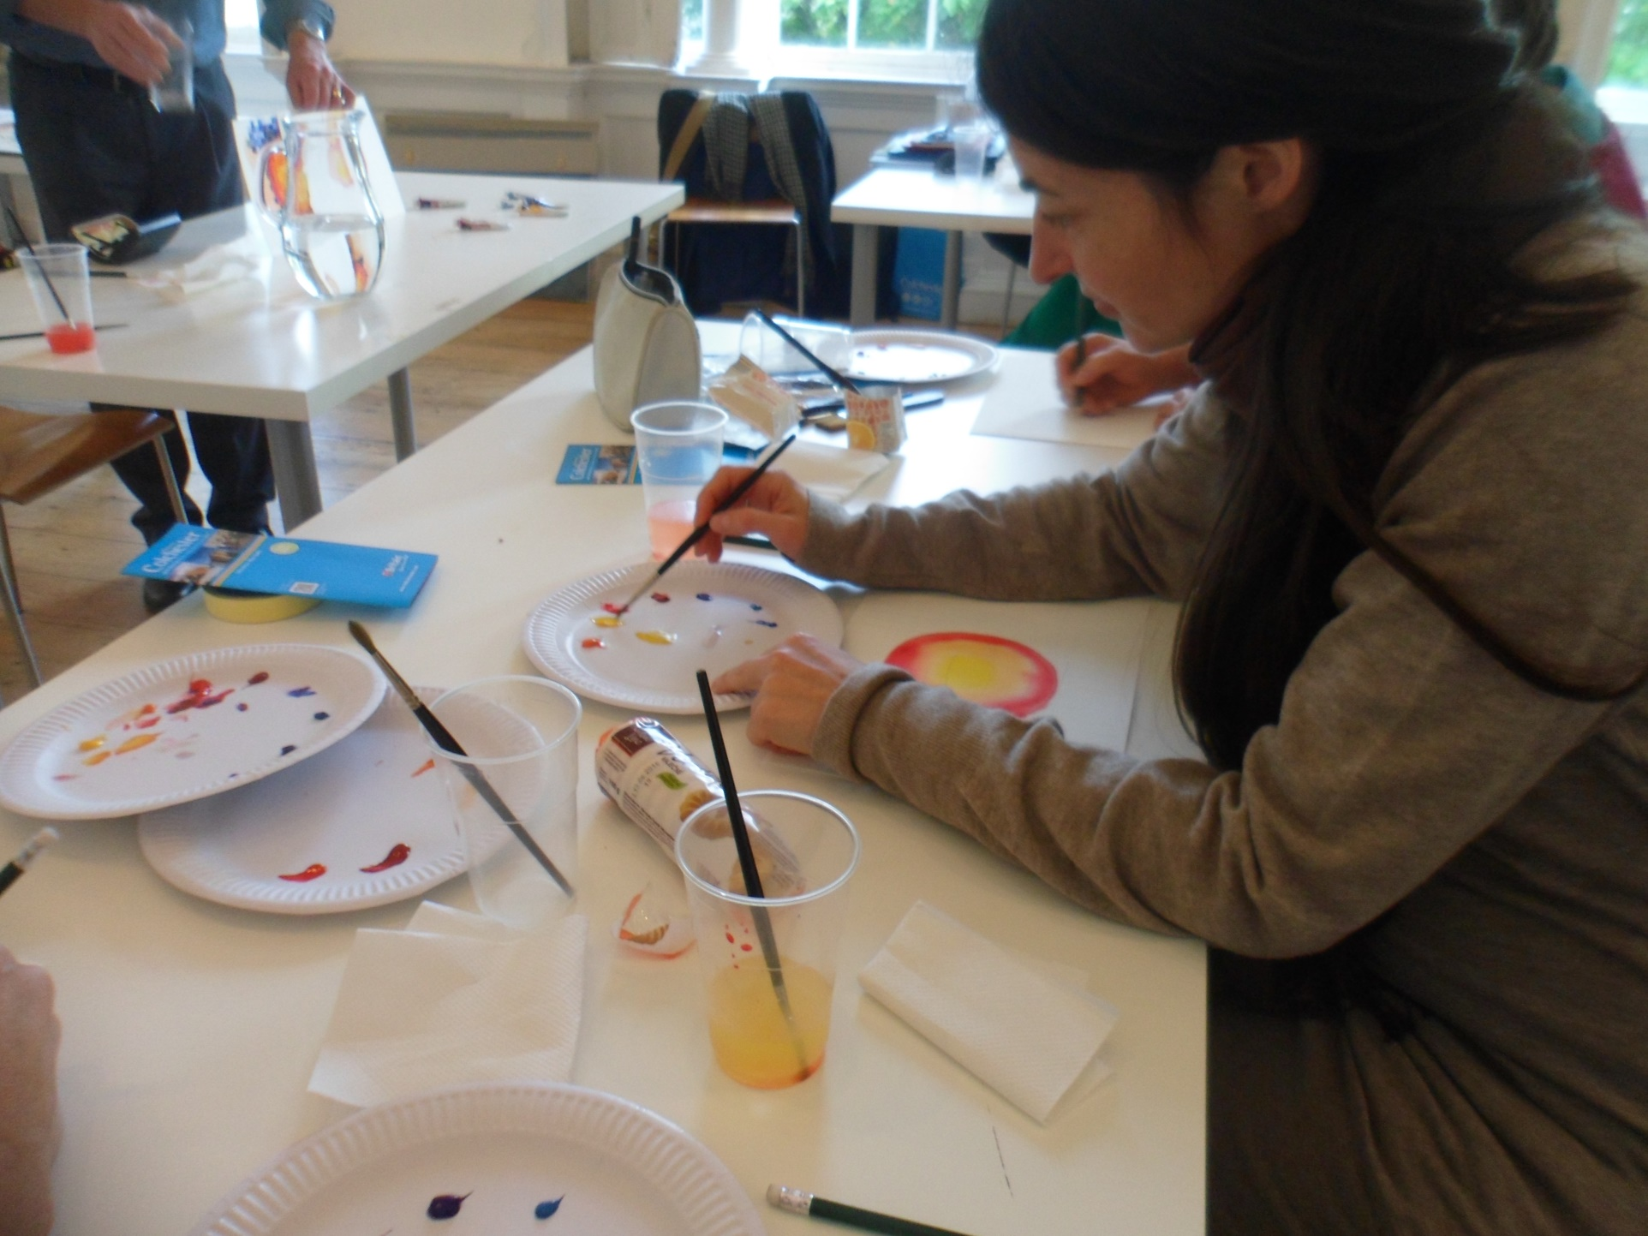

Slide 12
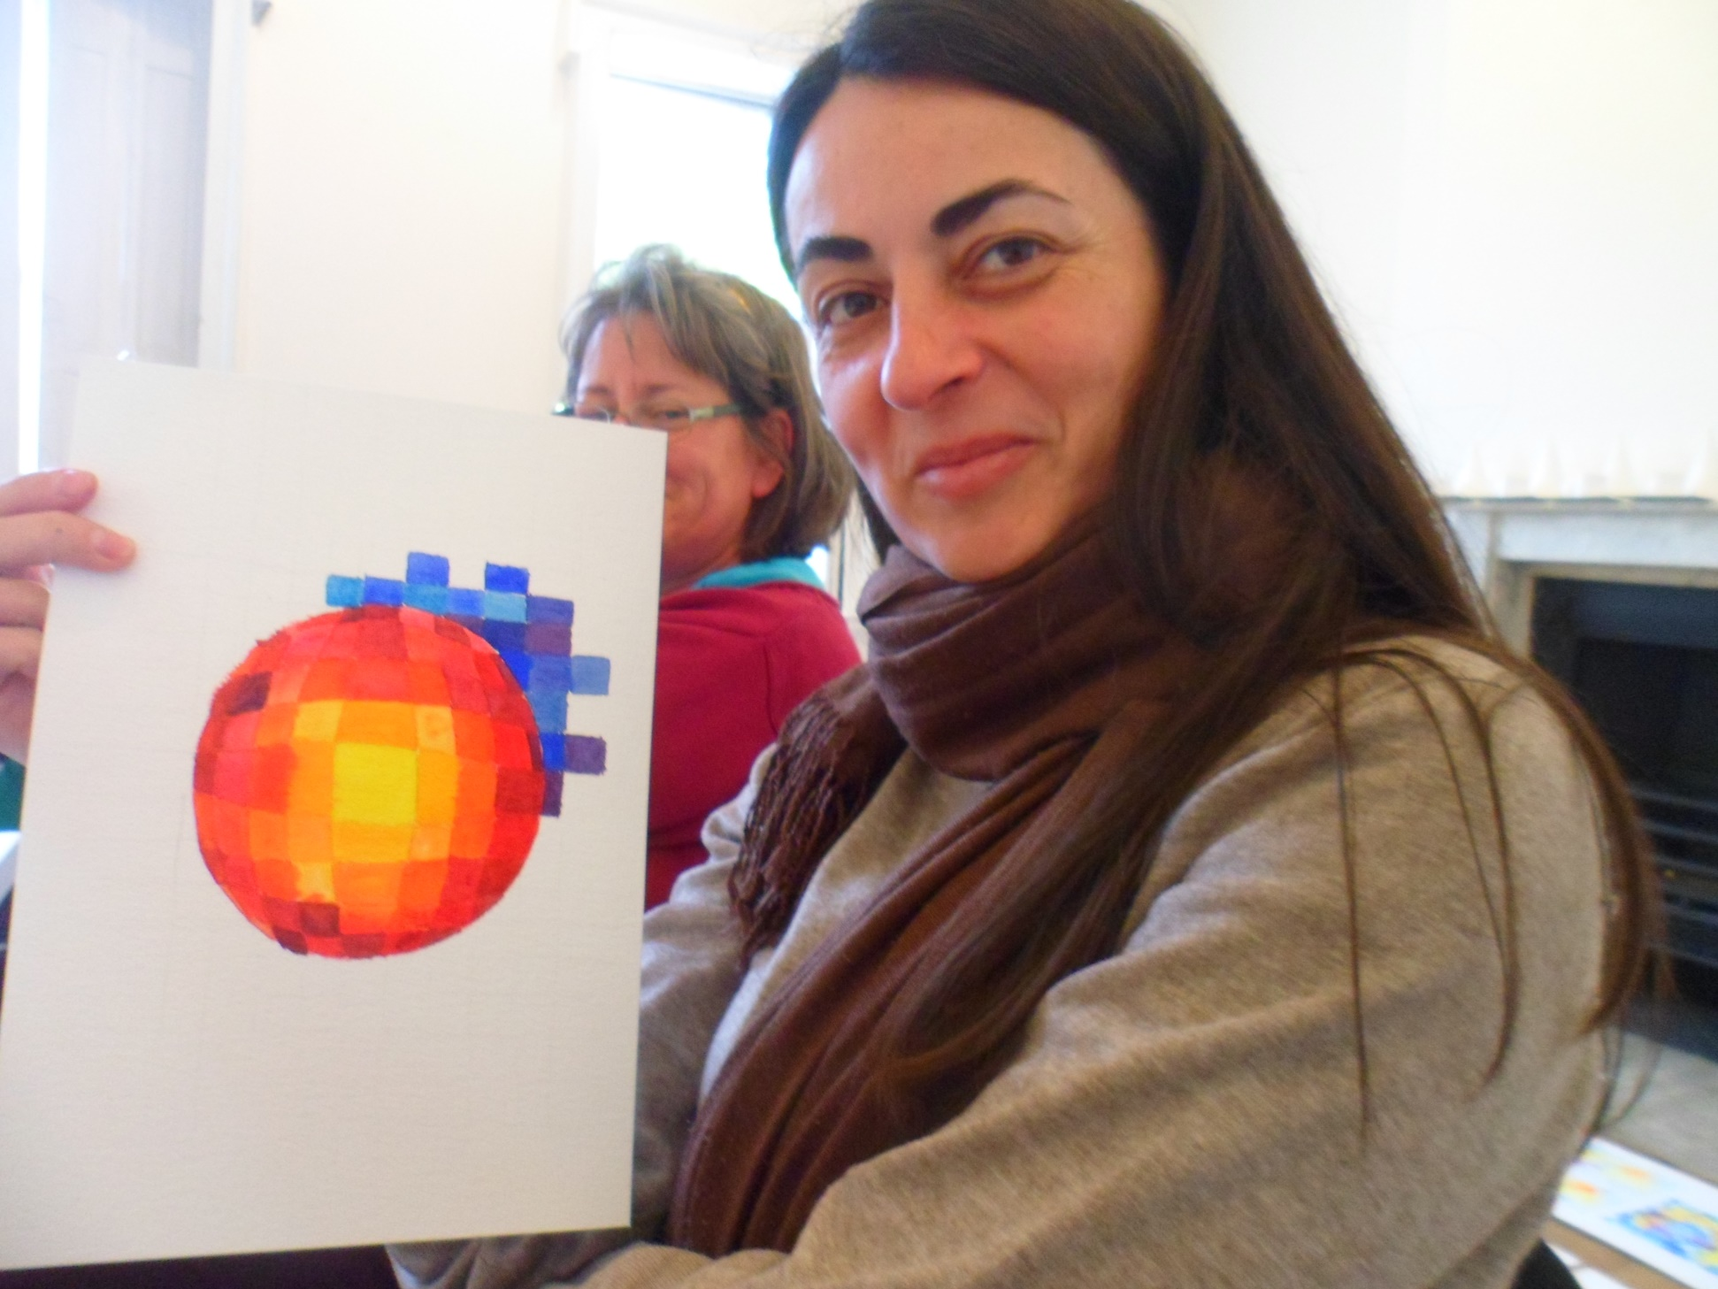

Slide 13
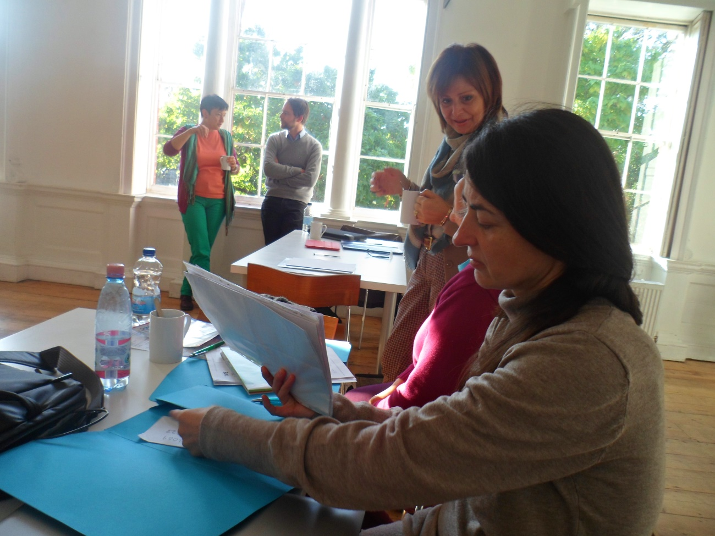
Interaktív foglalkozás volt a Tate Modern Múzeumban múzeumpedagógus vezetésével: vázlatok

Slide 14
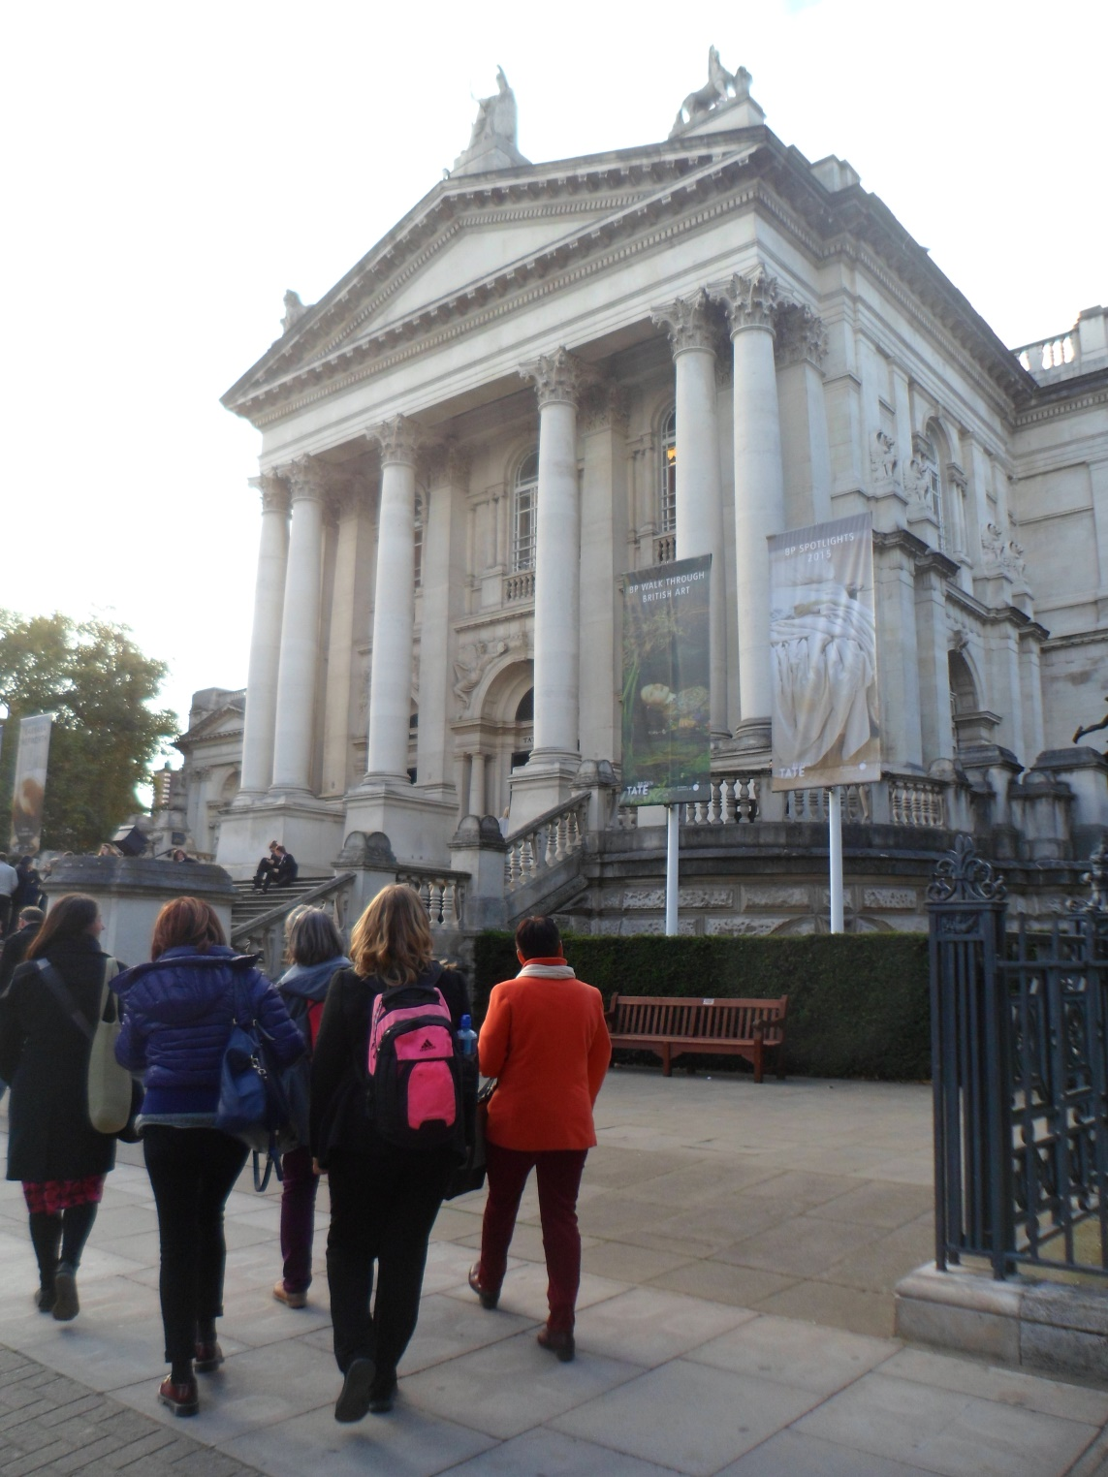

Slide 15
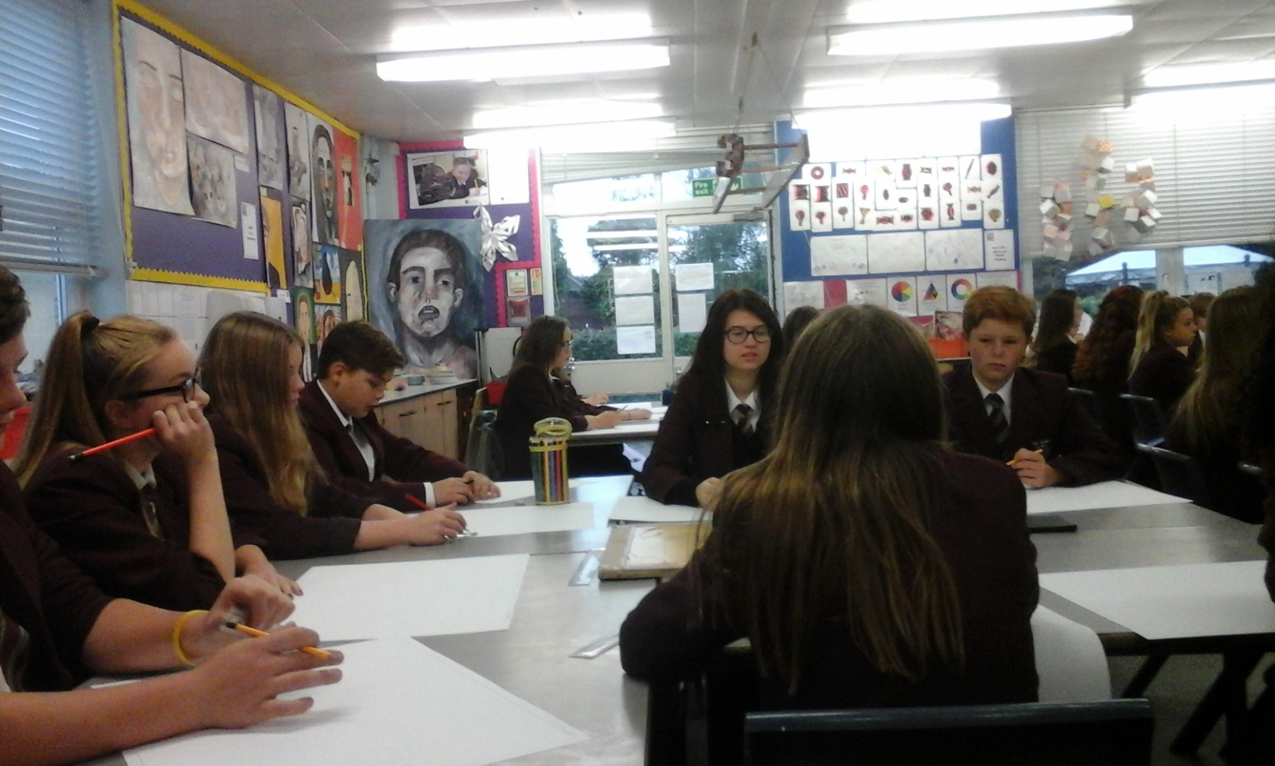
Egész napos iskolalátogatás Brightlingsea tengerparti falu iskolájának művészeti tagozatán. Felső tagozatos és középiskolai rajz, festés, művészettörténet órák látogatása.

Slide 16
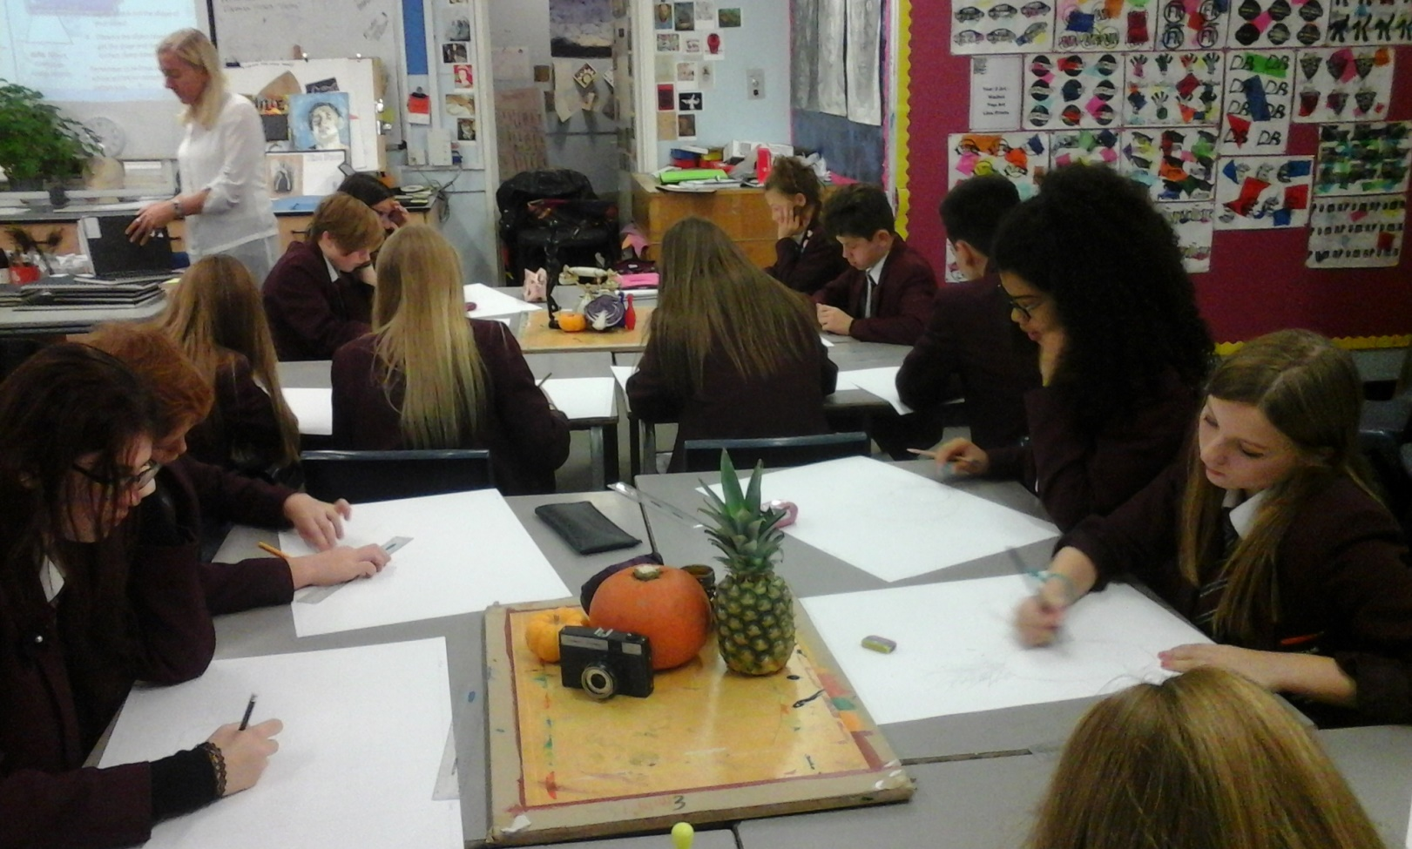

Slide 17
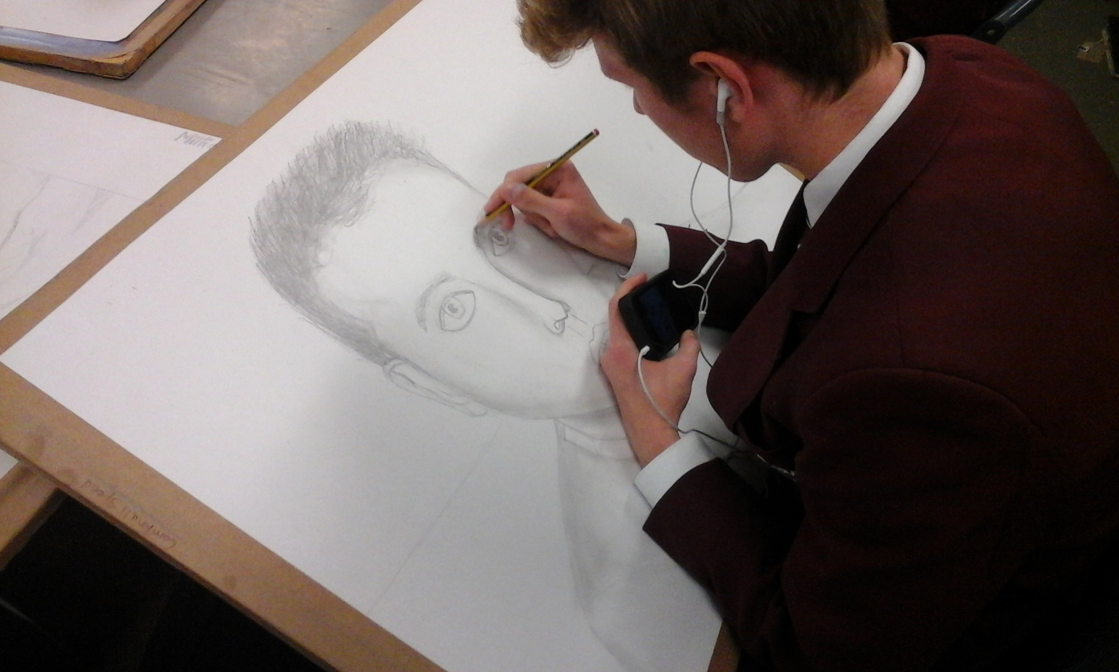

Slide 18
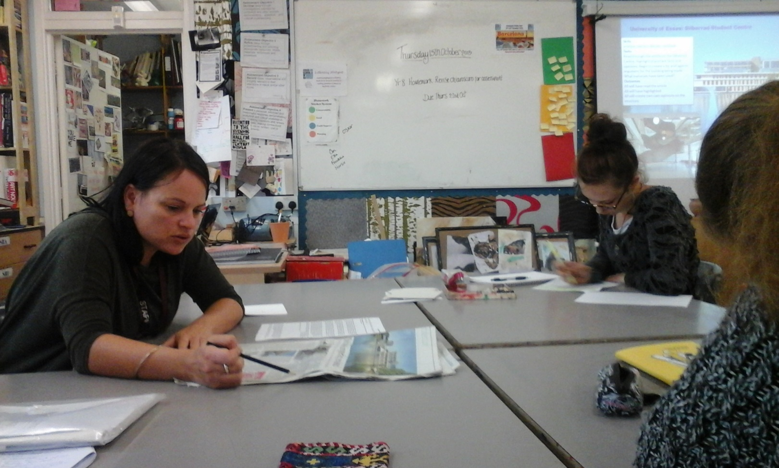

Slide 19
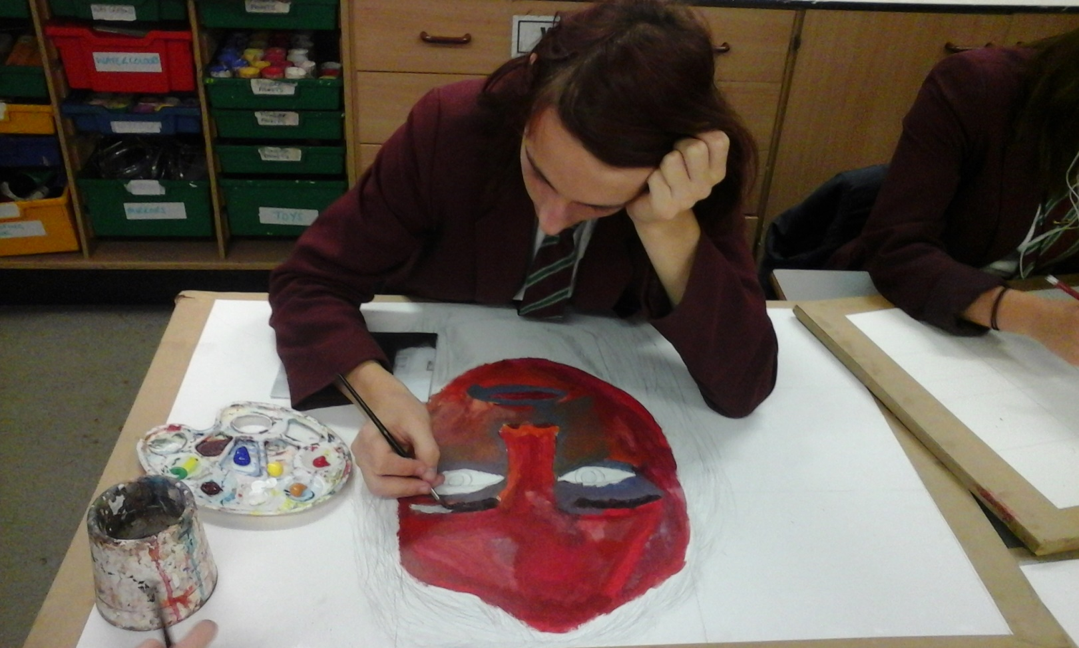

Slide 20
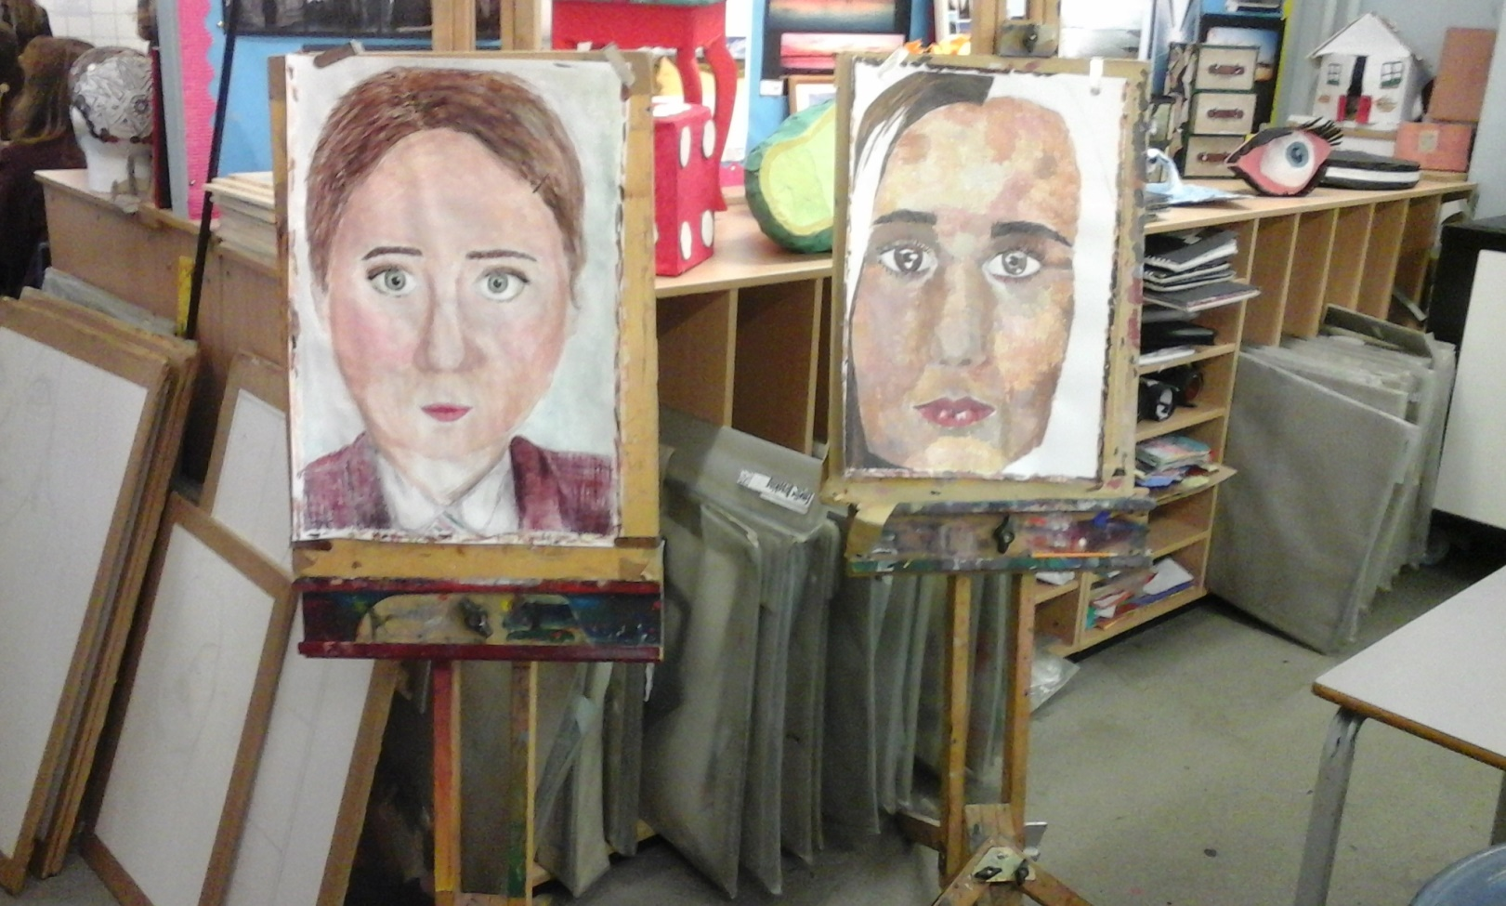

Slide 21
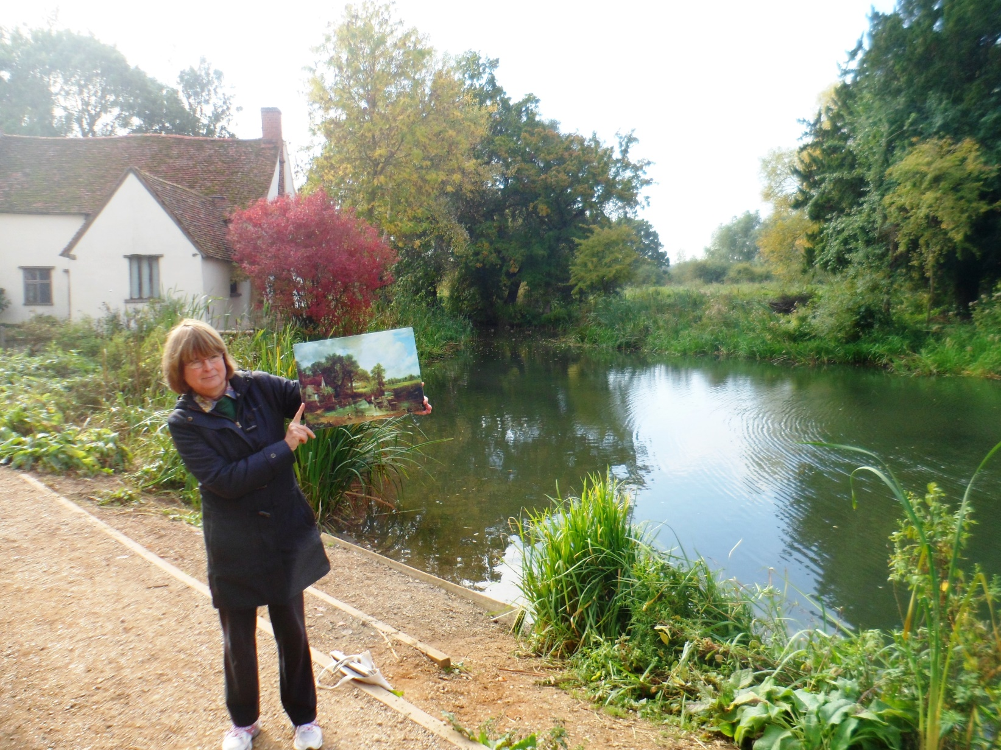
Vezetett séta művészettörténésszel: Constable festményein szereplő helyszíneket kerestünk: Flatford, malom, dokk, Willy Lott háza.

Slide 22
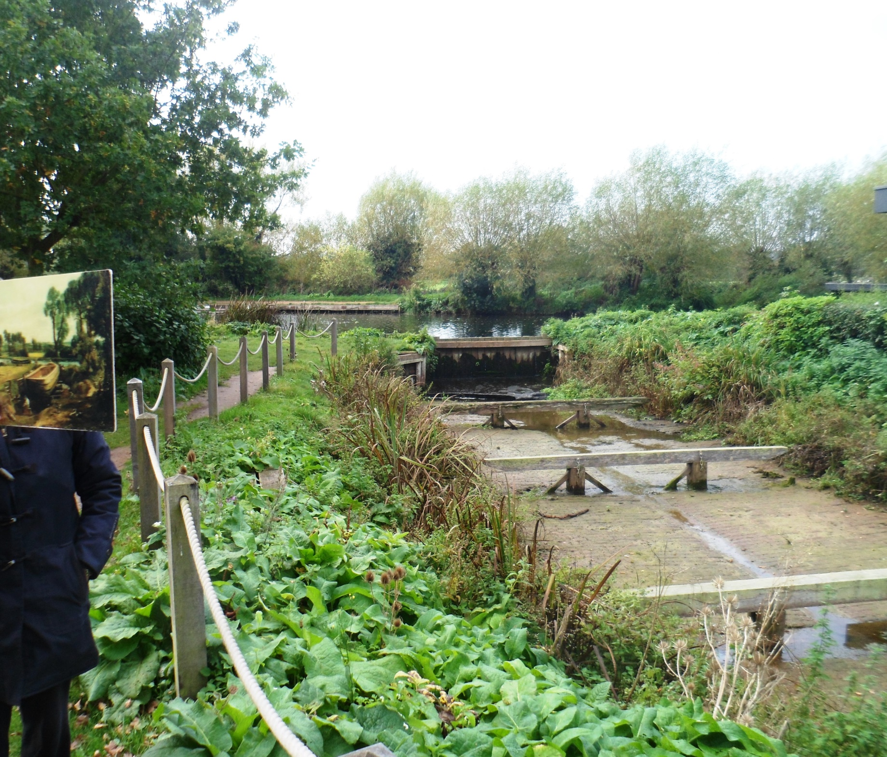

Slide 23
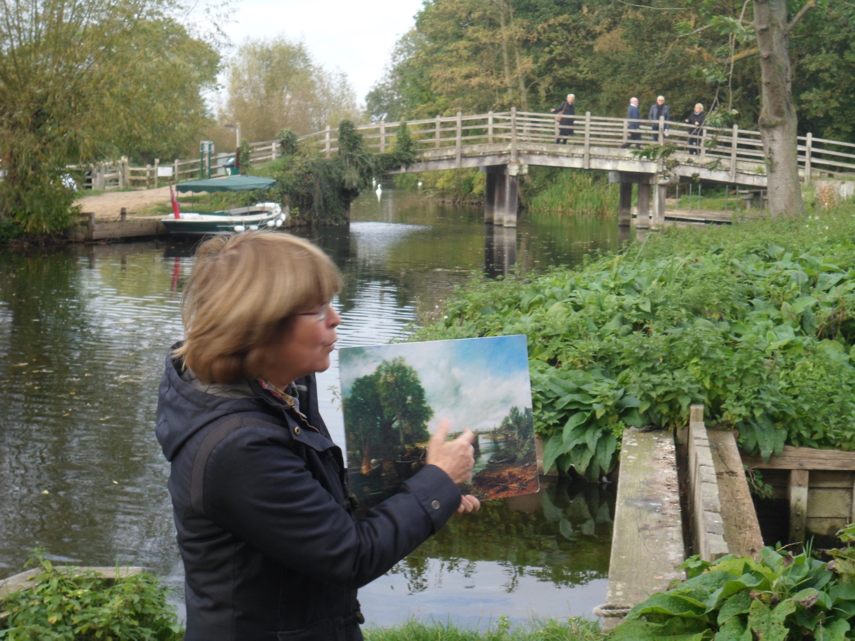

Slide 24
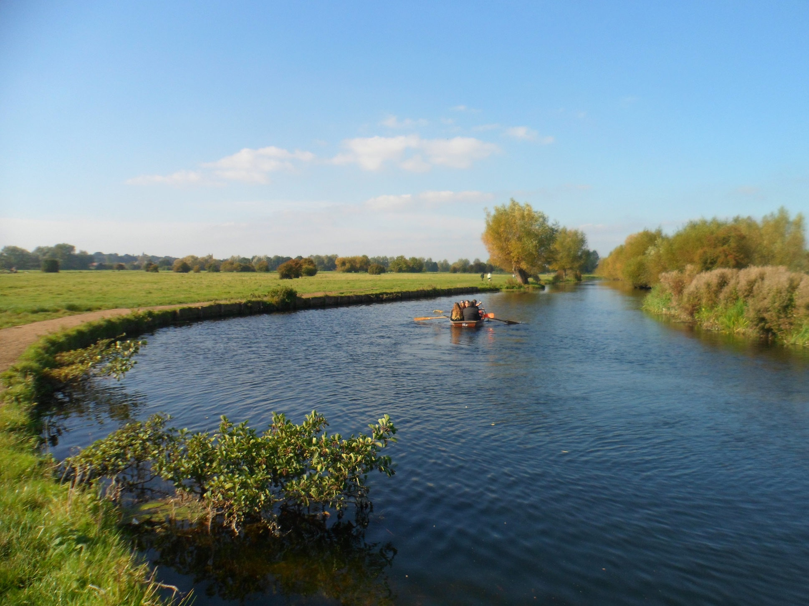

Slide 25
